Slide 1
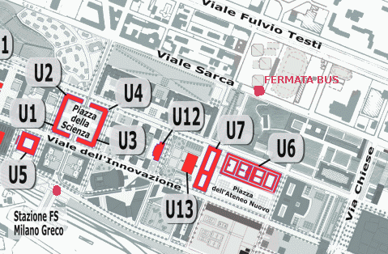
Indirizzo dell’edificio U6-aula 41: Piazza dell’Ateneo Nuovo 1, piano 1 è possibile anche entrare da viale dell’Innovazione
In alternativa: andando sulla seguente pagina
https://www.unimib.it/dove-siamo/polo-milano
cliccando su edificio U6,
verrà visualizzata la mappa di dove si trova l’edificio
La stazione metropolitana più vicina è la stazione «PONALE» (metro Lilla)

